Slide 1
SEGUIMIENTO UNIDAD ANALÍTICA
29 DE JUL DE 2019
PERIODO: 22 jul – 28 jul

Slide 2
ÍNDICE
1. RESUMEN GENERAL
1.1. LOGROS Y AVANCE PROYECTOS
1.2. ESTADO PROGRAMA DE PROYECTOS
1.3. LOGROS Y AVANCE PROYECCIÓN DE VARIABLES
1.4. LOGROS Y AVANCE MEJORAMIENTO UNIDAD
1.5. LOGROS Y AVANCE ATENCIÓN REQUERIMIENTOS

Slide 3
RESUMEN GENERAL

Slide 4
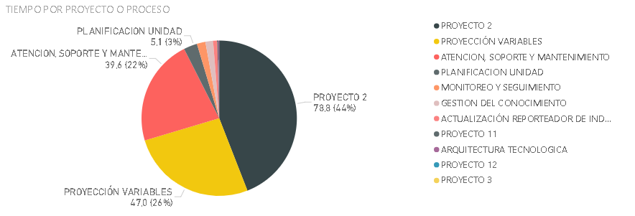
RESUMEN GENERAL – LOGROS Y AVANCE PROYECTOS
PROYECTO 2. (CONTROL PROYECTOS – 78.8h): Se avanzó en el ajuste de la maqueta para las tareas de control, gestión contractual, gestión de presupuestos e integración con REVIT. Además, se avanzó en el ajuste del modelo de datos de acuerdo con el estándar IFC de BIM y las modificaciones de la maqueta. Finalmente, se presentó la propuesta para asegurar el mismo look en los reportes para los proyectos nuevos, sin embargo, se concluyó que la propuesta no es factible debido al poco tiempo que existe para el envío de los informes.
PROYECTO 11. (DIAGNÓSTICO PSL - 0.37h): Se ajustó la presentación de los resultados y se preparó una matriz para la tomar decisiones sobre el diagnóstico en la reunión de cierre.
*El tiempo se presenta en horas hombre.

Slide 5
ESTADO PROGRAMA DE PROYECTOS
FRENTE DE TRABAJO | FECHA FIN PLAN | AVANCE ANTERIOR | AVANCE ACTUAL | AVANCE SEMANAL | AVANCE ESPERADO ACTUAL | HORAS HOMBRE INVERTIDAS | DIFERENCIA AVANCE ESPERADO VS ACTUAL
PROYECTO 1. INTEGRACIÓN FACTURACIÓN, NÓMINA Y CARTERA | 31 oct 2018 | 100% | 100% | 0% | N/A |  | N/A
PROYECTO 2. CONTROL PROYECTOS | 23 dic 2019 | 36.48% | 37.40% | 0.92% | 39.32% | 78.8h | -1.92%
PROYECTO 3. APRENDIZ PRECIOS (FASE 1 ANÁLISIS INFOR.) | 20 sept 2019 | 59.69% | 59.69% | 0% | 68.28% | 0 | -8.59%
PROYECTO 4. PILOTO APRENDIZ FORMATOS | 12 dic 2019 | 48.95% | 48.95% | 0% | 46.21% | 0 | 2.74%
PROYECTO 5. CALIFICACIÓN CONTRATISTAS -FASE 1 | 9 ago 2019 | 94.42% | 94.42% | 0 | 95.44% | 0h | -1.02%
PROYECTO 6. REPORTEADOR SISTEMA DE INDICADORES DE GESTIÓN | 8 mar 2019 | 100% | 100% | 100% | 100% |  | 0%
PROYECTO 9. PLANIFICACIÓN DE NEGOCIO 2019* | N/A | 98% | 98% | 0% | N/A* |  | N/A*
PROYECTO 10. REPLANIFCACIÓN TRIMESTRAL DE NEGOCIO* | N/A*** | 74.88% | 74.88% | 0% | 76.04% | 0h | -1.16%
PROYECTO 11. DIAGNÓSTICO PSL (ANALÍTICA – TECNOLOGÍA)**** | 15 jul 2019 | 93.93% | 96.97% | 3.04% | 100% | 0.37h | -3.03%
PROYECTO 7. OBSERVATORIO DE MERCADOS | N/A** | 4% | 4% | 4% | N/A |  | N/A
PROYECTO 12. FORMATO TEMPORAL CONTROL PRESUPUESTAL. | N/A | 0% | 5% | 5% | N/A |  | N/A
*Se estableció como fecha para tener los planes estratégicos el día 30 de junio del 2019.
***El proyecto no se planificó en su fase inicial, y por lo tanto, no tiene una fecha de finalización
**Se encuentra en su fase de concepción
****Se corrió la fecha de entrega de la cotización de PSL de acuerdo con el compromiso que estableció la asesora comercial.
Reprogramado parcialmente
Sin avance
En avance con atraso
En avance sin atraso
Finalizado

Slide 6
RESUMEN GENERAL – LOGROS Y AVANCE PROYECCIÓN VARIABLES
Se finalizó, validó y presentó la proyección de los ingresos con contrato, con acta de adjudicación y con propuesta aceptada.
Se finalizó la proyección debido a ampliaciones y a ffies (pendientes de revisar y validar)
Se avanzó en la proyección de los ingresos debido a nuevos negocios.
*El tiempo se presenta en horas hombre.

Slide 7
RESUMEN GENERAL – LOGROS Y AVANCE MEJORAMIENTO UNIDAD
Se repartieron tareas para iniciar la búsqueda de recursos para la Unidad.
*El tiempo se presenta en horas hombre.

Slide 8
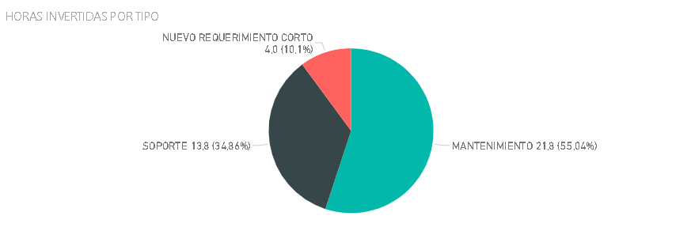
RESUMEN GENERAL – LOGROS Y AVANCE ATENCIÓN REQUERIMIENTOS
Se envió el reporteador de indicadores y manual con el requerimiento de la junta directiva relacionado la posibilidad de incluir valores diferentes a los contables para el cálculo y visualización del multiplicador.
Se finalizó la proyección de ingresos para el año 2020 de acuerdo con el requerimiento del área comercial.
Se corrigió un error que ocurrió durante la última actualización de PSL con la “importadora de documentos”.
Se envió al área comercial la presentación de temas BIM que ha venido trabajando la Unidad.
Se corrigió un error de cálculo de descuentos en el software de facturación.
Se corrigió un error del software de facturación que ocurría si el comentario importado a PSL supera los 250 caracteres.
Se presentó al área comercial el software de facturación con la finalidad de presentar la herramienta y negociar responsabilidades.
39.6 horas
*El tiempo se presenta en horas hombre.

Slide 9
RESUMEN GENERAL – ASPECTOS NEGATIVOS
CALIDAD PRODUCTOS UNIDAD: Esta semana se invirtieron 21.8 horas corrigiendo errores del software de facturación. Para mejorar esta situación se han implementado mejoras en el control de calidad como lo es la revisión de par y el control de las actividades de la Unidad por estados, no obstante, dado que estos son productos ya elaborados, seguiremos viendo este tipo de impactos mientras se corrigen los errores del pasado.

